Slide 1
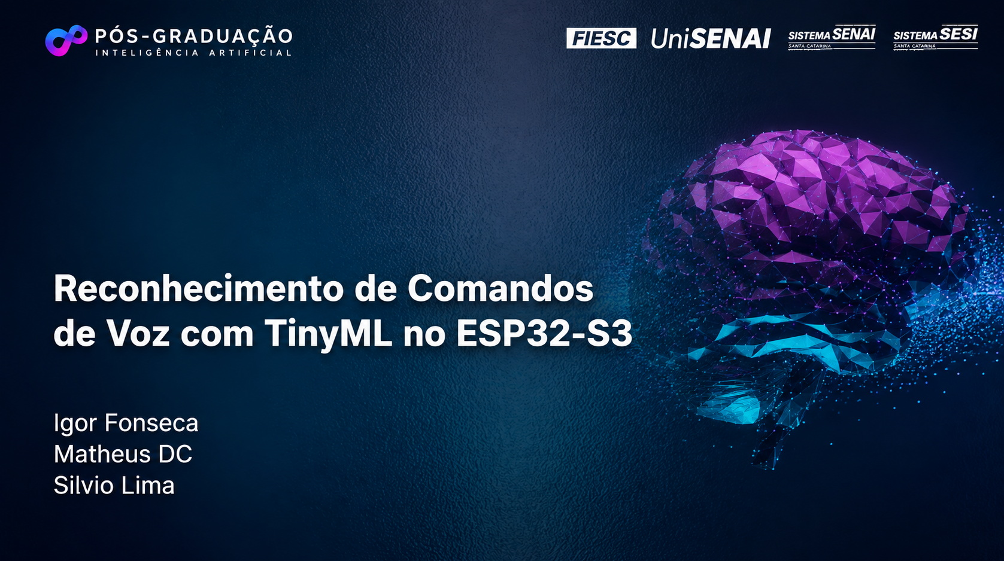

Slide 2
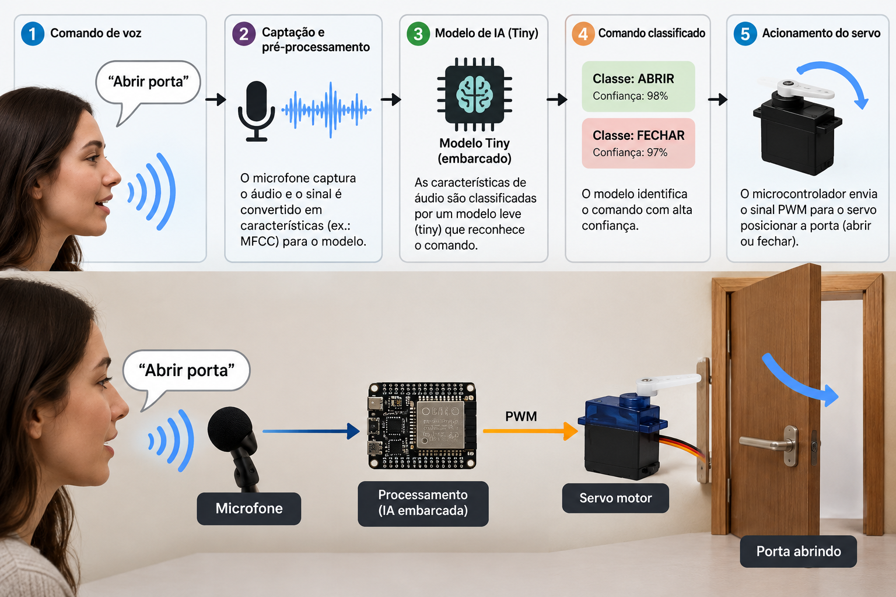
Reconhecimento de comandos de voz com Edge AI no ESP32-S3

Slide 3
Reconhecimento de comandos de voz com Edge AI no ESP32-S3
Do dataset e treinamento no Colab à inferência INT8 e acionamento de servo no Wokwi
Objetivo:
reconhecer “ABRIR PORTA” e “FECHAR PORTA” localmente no microcontrolador.
Pipeline final:
áudio → pré-processamento → MFCC → normalização → INT8 → CNN → classe → servo.

Slide 4
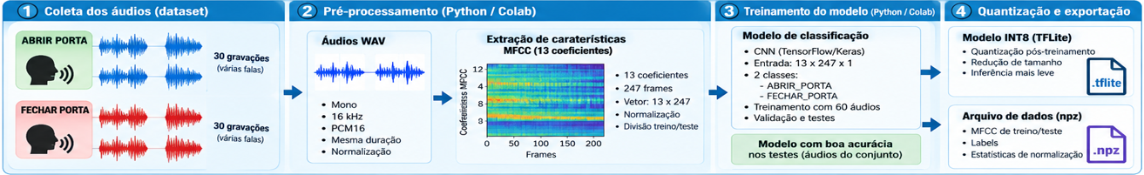
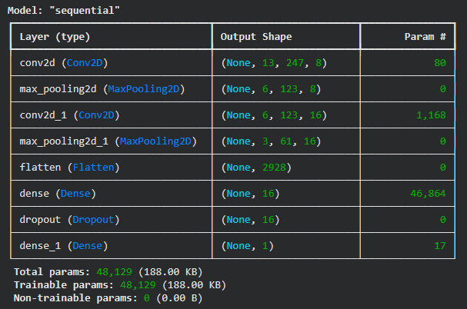
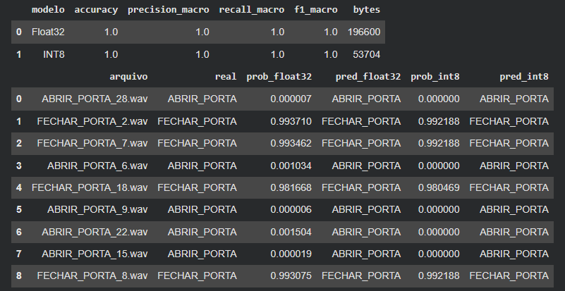
Reconhecimento de comandos de voz com Edge AI no ESP32-S3

Slide 5
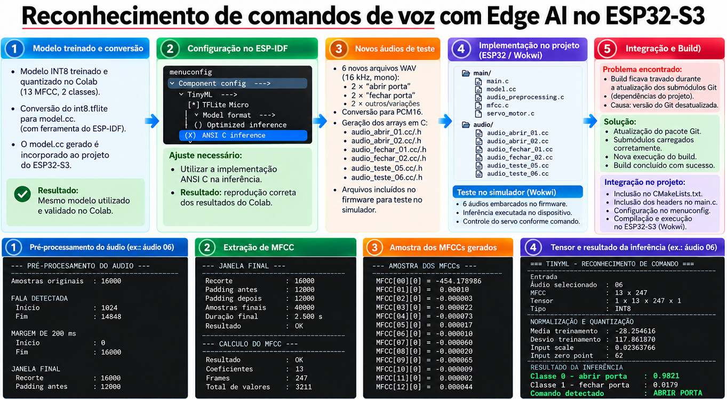

Slide 6
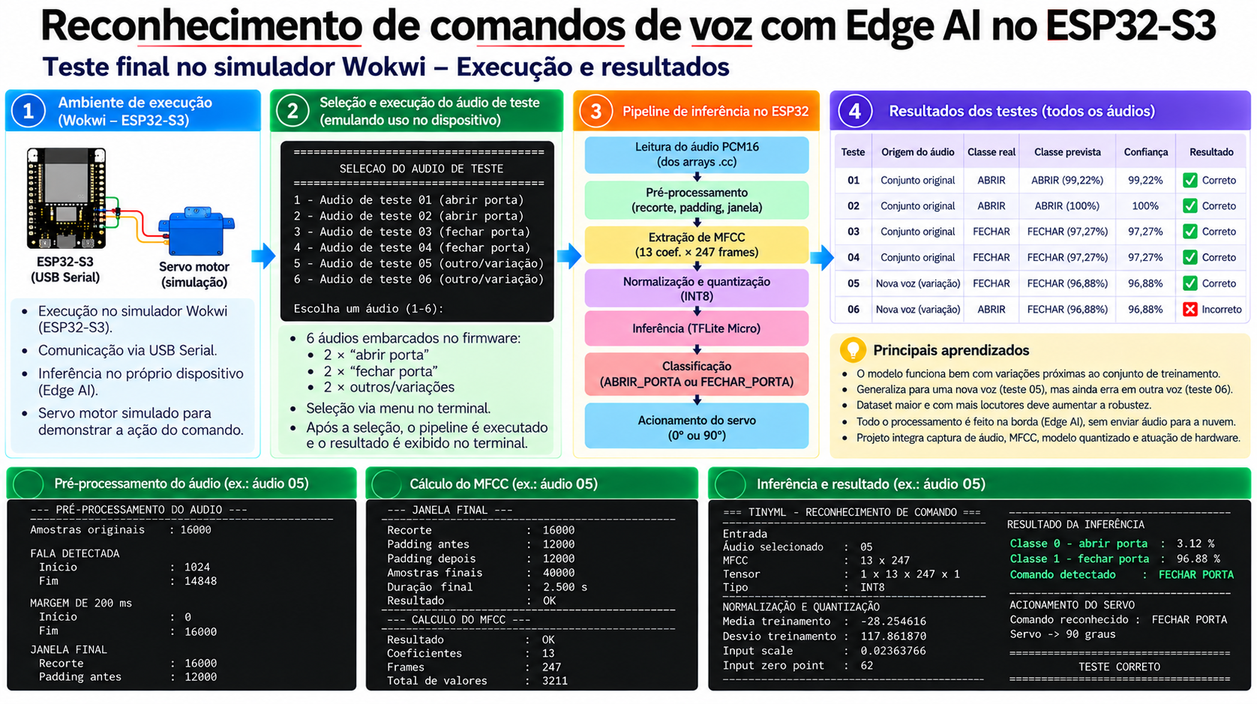

Slide 7
Da implementação Python/Colab ao ESP32-S3
áudio → janelamento → FFT → espectro de potência → filtros Mel → log → DCT → MFCC
Problemas:
ESP-DSP foi usado para FFT/MFCC; a implementação precisou ser ajustada para memória limitada e execução no simulador.
Buffers grandes foram reduzidos/reutilizados e o áudio processado passou a ser alocado dinamicamente.
Git 2.42: operações recursivas/submódulos ficavam presas durante configure/build; atualização para Git 2.56 eliminou esse bloqueio no ambiente.
TFLite Micro/ESP-NN otimizado: MaxPool causava falha no Wokwi; menuconfig foi alterado para inferência ANSI C.
FFT: as chamadas genéricas do ESP-DSP produziram espectro divergente no ambiente atual; chamadas explícitas dsps_fft2r_fc32_ansi e dsps_bit_rev_fc32_ansi passaram a coincidir com NumPy.

Slide 8
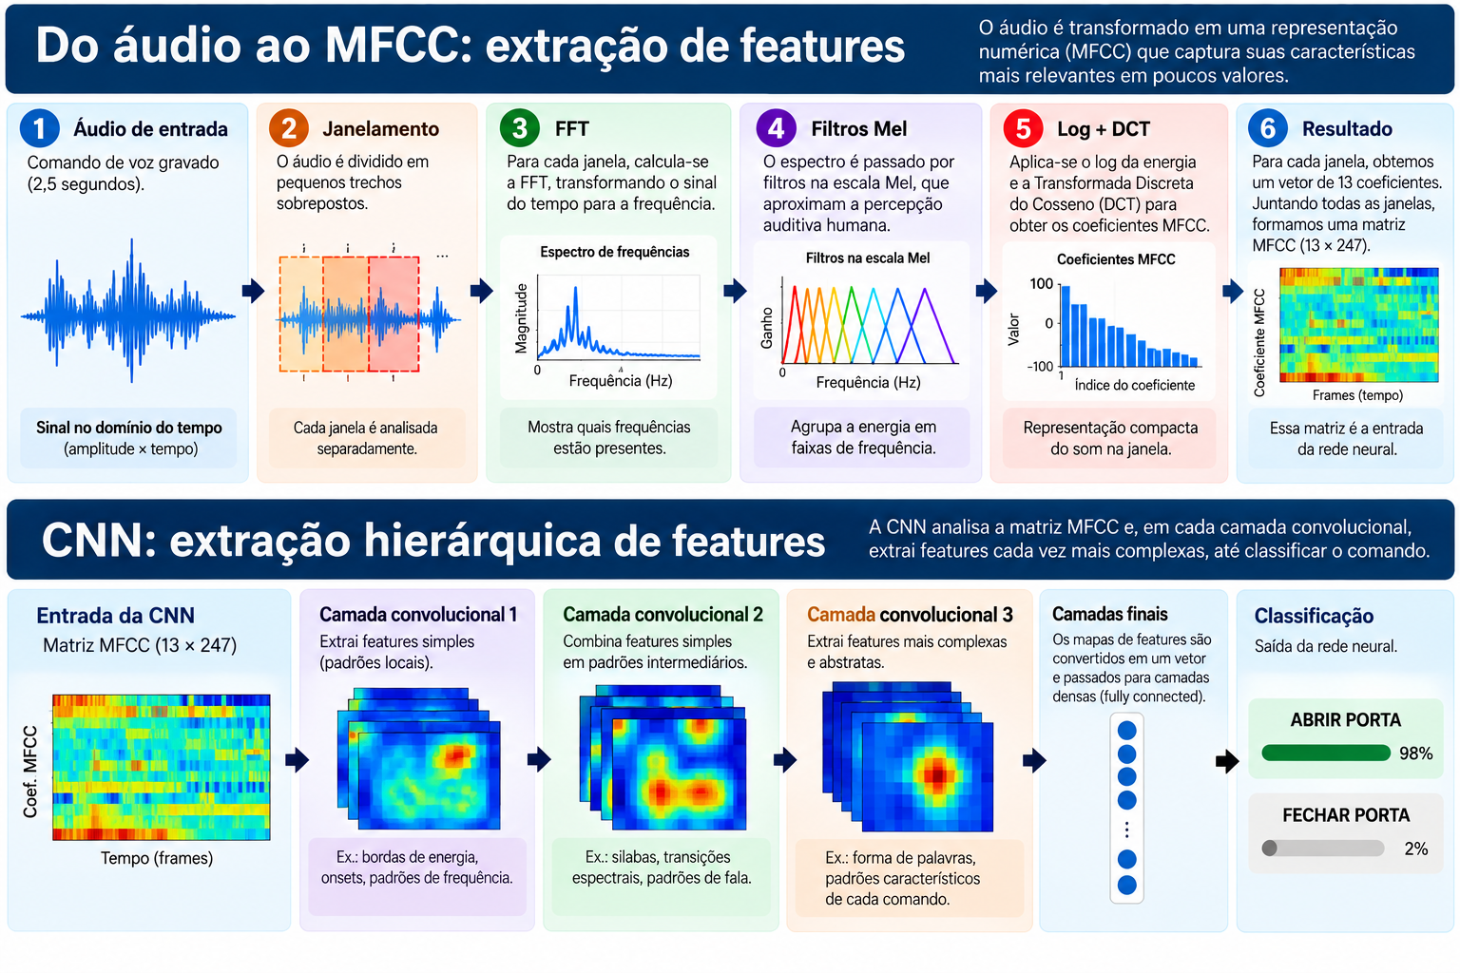
Fluxo do áudio a classificação

Slide 9
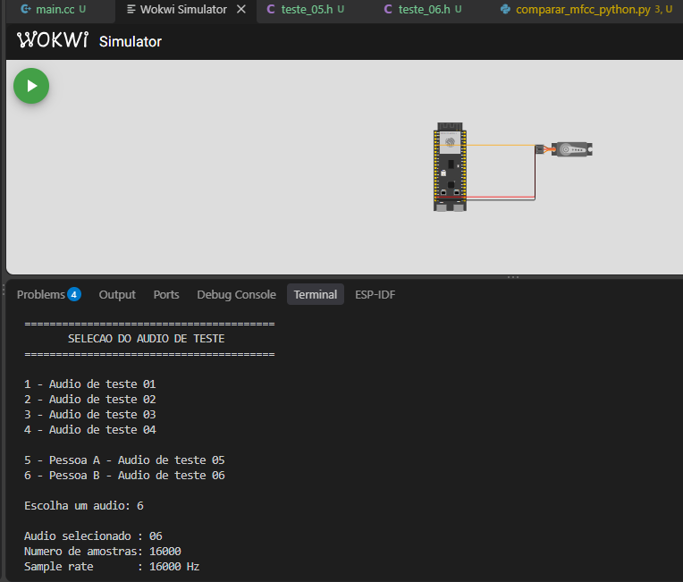
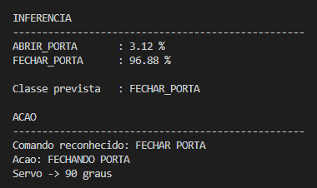
Execução no Wokwi e seleção dos áudios
.

Slide 10
Resultados: 6 áudios inéditos para a inferência embarcada
Teste | Classe real | Previsão | Resultado
01 | ABRIR | ABRIR 99,22% | Correto
02 | ABRIR | ABRIR 100,00% | Correto
03 | FECHAR | FECHAR 97,27% | Correto
04 | FECHAR | FECHAR 97,27% | Correto
05 – ElevenLabs | FECHAR | FECHAR 96,88% | Correto
06 – Audacity | ABRIR | FECHAR 96,88% | Incorreto
Os quatro primeiros testes cegos foram corretos.
O teste 05 também generalizou para uma nova voz.
O teste 06 errou com alta confiança: evidência de que o dataset ainda precisa de maior diversidade de locutores.

Slide 11
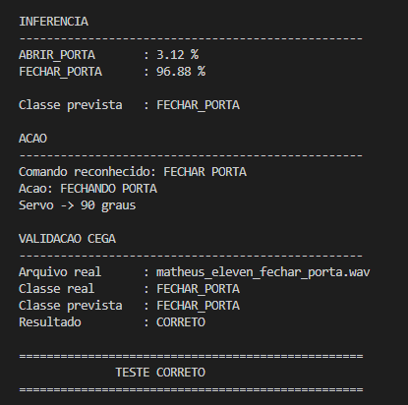
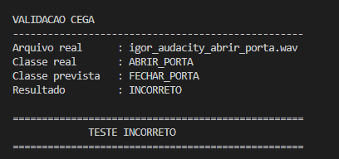
Evidências dos testes externos

Slide 12
